Slide 1





CANCER DU SEIN
Séminaire d’Oncologie Gynécologique
Libreville – 26 octobre 2012
Pr Jean LEVEQUE
Service de Gynécologie - CHU Anne de Bretagne
Département d’Oncologie Chirurgicale - CRLCC Eugène Marquis
Faculté de Médecine - Université de Rennes 1
Inserm U1085 - Death Receptors and Tumor Escape
RENNES - Breizh Izel

Slide 2
Grossesse et cancer du sein
CAS PARTICULIERS
Grossesse et Cancer du Sein
Cancer du Sein chez l’Homme
Aspects Génétiques

Slide 3
Position du problème
Cancer invasif :
  PENDANT
  la grossesse
  1 an APRES
2 particularités :
  JEUNE AGE des patientes
  PRODUIT DE CONCEPTION
Sujet actuel : recul de âge de maternité

Slide 4
Epidémiologie
France : 300 à 350 cas / an
Profil épidémiologique inchangé :
  âge moyen : 31 à 35 ans
  association FORTUITE
Physiopathologie inquiétante :
  prolifération cellulaire & hypervascularisation
  état de tolérance immunitaire
  hyper-estrogénie

Slide 5
Cancer du sein : diagnostic
Clinique : difficile et retardé
  placard ambigu dans sein gravide
  Dic “impossible” (patiente & médecin)
Ex. complémentaires nécessaires :
  mammog. : MICA²⁺
  échog. : +++ imbibition gravidique
  µbiopsies : + fiables que cytoponctions
  - de complication que chirurgie

Slide 6
Cancer du sein : histologie
Celle de la femme jeune :
  taille importante (+++)
  grades élevés
  RH -
  N ax. + (+++)
Extension métastatique :
  # 10% des cas (+++)
  => bilan d’extension non irradiant

Slide 7
Cancer du sein : chirurgie
Précautions anesthésiques :
  tocolyse
  milieu spécialisé
Chirurgie :
  Patey : - indications usuelles (T, siège ...)
  - contre-indications de RadioT.
  Trt conservateurs : même efficacité

Slide 8
Cancer du sein : radiothérapie
.
.
50 Gy
200 cGy
15cGy
.
.
D
o
s
e
10 cm
40 cm
Terme
Concept°-implantat° ( JO à J9):
loi du tout ou rien
Période foetale (>J41):
RCIU
Anlies fctionnelles
Cancers post-nataux
Organogénèse (J10 à 41):
RCIU
Tératogénèse (SNC, oeil, os)

Slide 9
Chimiothérapie
Risques maternels : infectieux et hémorragiques
Risques foetaux :
  Concepion - implantation : loi du tout ou rien
  Organogénèse : # 15 % de malformations (++ 5 FU, CMP)
  2 & 3^{èmes} T. : POSSIBLE mais risques mal évalués
    (RCIU, Préma., Toxicité d’organe, stérilité, retards, Cancers)

Slide 10
Cancer du sein : prise en charge
1er T. :
  Patey car sans toxicité fœtale
  si CT indiquée : ITG
2ème T. : délais Trt maxi admis :
  de 4 semaines pour CT
  de 8 semaines pour XRT
3ème T. :
  Trt après extraction dès maturité atteinte
  délai de 1 mois entre CT et naissance

Slide 11
Cancer du sein : pronostic
Pas de retentissement foetal du cancer
Pronostic maternel :
  plus sombre pour les formes N+
  pas de bénéfice à l’ITG

Slide 12
Maternité après cancer du sein
7 % des femmes exposées
Pour les femmes :
  K sein => privation INJUSTE
  Ce sont ELLES qui doivent décider
  la maternité est POSITIVE
Médecin : craintes physiopathologiques

Slide 13
Littérature : rassurante
Survie inchangée :
  globale et sans récidive
  selon stade, statut N, délai K / G
  selon nombre de grossesses
  ITG sans bénéfice (y compris si N+)
Pas d’impact de l’ATCD de K sur la G.
Allaitement possible : 40 %, T. non centrales

Slide 14
Littérature : discutable
Etudes rétrospectives au mieux cas-témoins
Faible nombre de patientes
Biais évidents :
  sur-représentation des bons pronostics
  maternité choisie par les femmes

Slide 15
Que faire, que dire ?
INFORMER le couple :
  le pronostic semble inchangé
  MAIS il dépend du stade initial
Encourager la réflexion du couple : respecter son choix
DELAI de 2 ANS à 5 ANS
  Selon agressivité initiale
  Attention au TAM : tératogène (délai de 3 à 6 mois)

Slide 16
Cancer du sein chez l’homme
CAS PARTICULIERS
Grossesse et Cancer du Sein
Cancer du Sein chez l’Homme
Aspects Génétiques

Slide 17
Cancer du Sein chez l’Homme (♂BK )
Différent ?
Epidémiologie
Pronostic
Prise en charge
Présentation

Slide 18
Epidémiologie descriptive
Incidence :
  0.7% des K Sein : 1 ♂BK / 175 ♀BK
  croissante depuis 25 ans (+ 1% / an)
  moyenne d’âge : 67 ans (vs ♀ 61 ans) ⁽¹⁾
Fréquence : 0.86 /100,000 ➔ 1.08 /100,000 ⁽²⁾
(♀ 30 à 60 /100,000)
Mortalité : 0.20 /100,000 ⁽³⁾
(♀ 13 à 20 / 100,000)

Slide 19
Epidémiologie Analytique
Balance hormonale :
  excès d’estrogènes
  défaut d’androgènes
Génétique : mBRCA2 +++ / Klinefelter
Association à d’autres cancers : Prostate
Rechercher devant $ mammaires chez l’ ♂

Slide 20
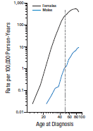
Epidémiologie comparée
Etude basée sur SEER :
Age au diagnostic :
BK Homme = BK de F. Ménopausée (ER+/ bas grade)
  âge
  profil histo-pronostique
  FDR voisins
  survie progresse mais moins que chez la F.
Sauf BK sur terrain particulier
  Kline Felter
  mBRCA2
  plus précoces et plus agressifs
Clemmensen’s Hook =
distribution bimodale
Distribution mono
modale

Slide 21
Manifestations cliniques
Retard au diagnostic du au : +++
  patient :
    caractéristique de ♂
    incrédulité
  médecin
Association possible avec gynécomastie
➔Règle : un Δic devant tout $mammaire

Slide 22
Signes Cliniques
Clinique ^{(1, 2)} :
  masse rétro-aréolaire indolore (2.4 cm vs 2.2 cm)
  rétraction mamelon
  écoulement mamelonnaire sanglant
  Paget
Formes rares :
  K inflammatoire ⁽³⁾
  révélées par N_{Ax} +

Slide 23
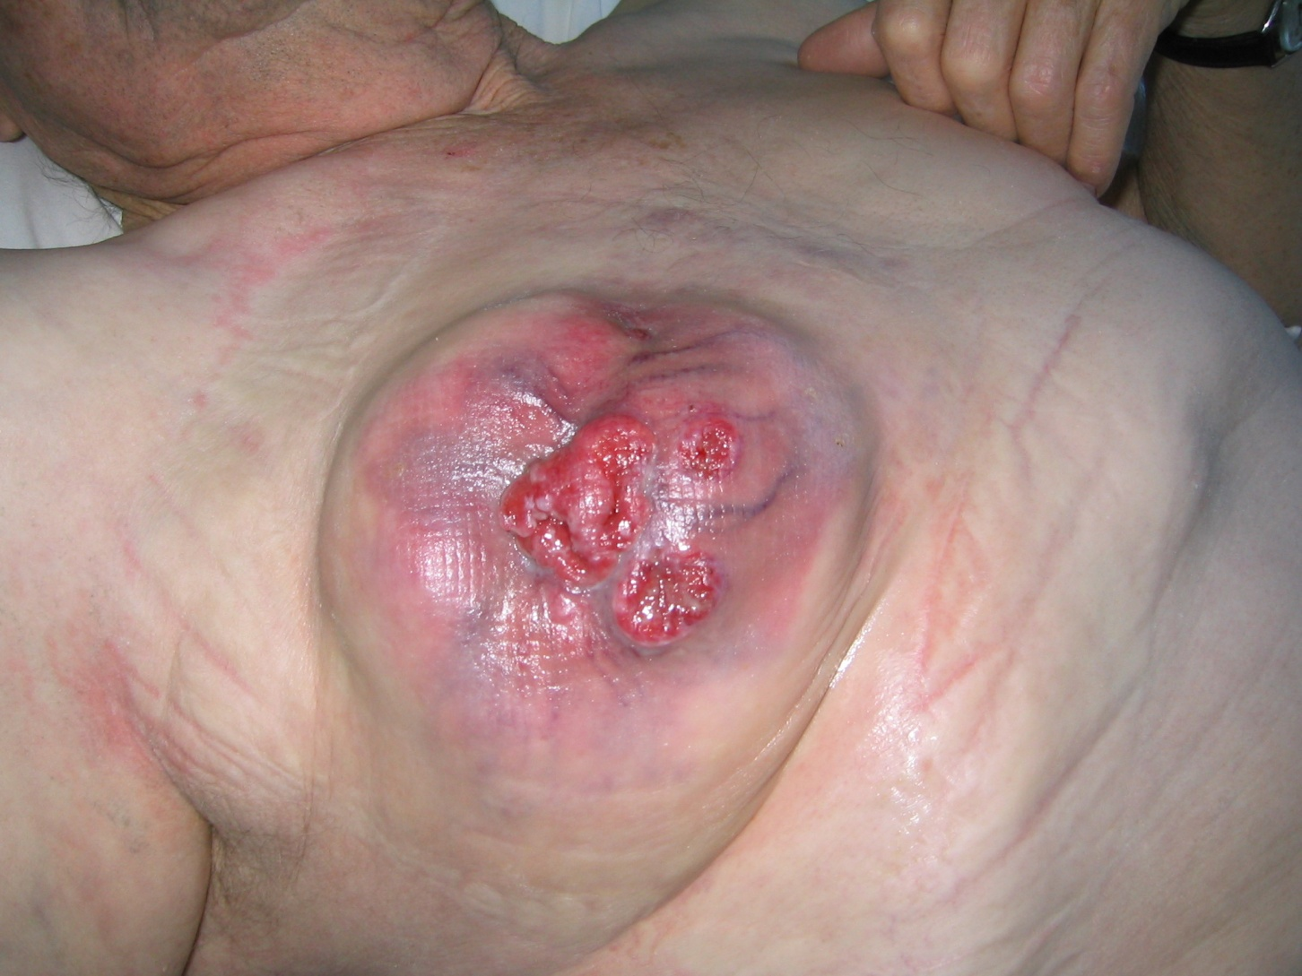
Stades III / IV : 40%

Slide 24
Examens complémentaires
Mammographie :
  utile au Δ ≠ : gynécomastie simple
  performances identiques chez ♂ ⁽¹⁾
    Se = 92%
    Sp = 90%
Echographie :
  $ identiques chez ♂
  explore le creux axillaire
Toujours Δic HISTOLOGIQUE +++

Slide 25
Bilan d’extension
Classique :
  Rx Pulmonaire
  Echographie Hépatique
  Bilan hépatique
  CA 15-3
Etendu selon les $ cliniques
Stadification sans particularité

Slide 26
Anatomo-pathologie
Majoritairement K Canalaires : 93.7% ⁽¹⁾
Sous types autres :
  papillaires : 2.6%
  mucineux : 1.8%
  lobulaires : 1.5%

Slide 27
Réceptivité
RH+ plus fréquent après ajustement ⁽¹⁾
  ER + : 93.6% des ♂BK (vs 77% chez Femmes) ⁽²⁾
  PR + : 81%
  taux identiques chez les mBRCA2 ⁽³⁾
RH + : augmente avec l’âge
AR : 34 à 51% (sans valeur Pique) ⁽⁴⁾
Sur-expression HER-2 : 5 à 10% ♂BK ⁽⁵⁾

Slide 28
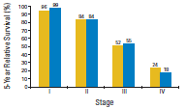
Pronostic Global
Identique à celui de ♀BK à stade égal

Slide 29
MBC en Afrique
Plus fréquent :
  RR = 1.6 ⁽¹⁾
  7 à 14% en Afrique Sub-Saharienne ⁽²⁾
  ∀ âge
Distribution bimodale ⁽¹⁾ :
  56 ans / 71 ans
Profil pronostique péjoratif :
  T et pN+
  haut grade et RH-

Slide 30
Traitement : (1) Chirurgie
2 particularités :
Plus de mammectomies :
  T. centrales
  T. plus évoluées (T4)
  moins de soucis plastiques (âge, ♂)
Importance du contrôle axillaire :
  série de 397 ♂BK ⁽¹⁾
  taux de récidive axillaire :
    13% en absence de curage
    1.2% si curage

Slide 31
Traitement : (2) Ganglion Sentinelle
Taux de détection : 97% (76/78 cas du MSKH)
Mêmes conditions que chez la ♀ :
  T < 2 cm
  N0
  Δic pré-opératoire
Plus de GAS + : 49% vs 31%

Slide 32
Traitement : (2) radiothérapie
Recommandations :
  idem chez la ♀
  T > 1cm et / ou N+
  radiothérapie pariétale + fréquente (Attention au cœur)
Radiothérapie :
  peu d’impact sur la survie globale
  diminue les récidives locales :
    18% RLR / 142 ♂BK – MD Anderson ⁽¹⁾
    rôle de
      marges de tumorectomie
      T
      nombre de N+

Slide 33
Traitement : (3) chimiothérapie
Indications :
  identiques
  +++ chez RH -
Protocoles :
  identiques
  intérêt Herceptine (après Taxotère +++)
Efficacité systémique / locale identique

Slide 34
Traitement : (4) hormonothérapie
Tamoxifene :
  de première intention
  chez les RH –
Effets II ^{aires} : ⁽¹⁾
  thrombose veineuse
  BVM
  asthénie et ↓ libido
  troubles de l’humeur

Slide 35
Traitement : (5) Anti-Aromatases
Estradiol circulant :
  80% d’origine périphérique
  20% testiculaire
Sujets sains : I.A. ⁽¹⁾
  ↓ [Estradiolémie] de 50%
  ↓ [Testostéronémie] de 58%
55 Hommes traités par Anastrazole ⁽²⁾ :
  Réponse complète : 13% / partielle : 27% / stabilisation : 13%
  Progression : 47%
  durée moyenne de réponse : 11.6 mois

Slide 36
Traitement : (5) maladie métastatique
TAM : taux de réponse = 50%
Herceptine si HER 2 +++
Autres :
  aLHRH + Anti-Androgènes
  progestatifs
  I.A. (Letrozole) avec castration ?
  Fulvestrant (Faslodex) ??

Slide 37
Surveillance
Dépistage mammographique :
  mBRCA2 (RR = x 10 à 50)
  Sd Klinefelter (RR = x 57.8) ⁽¹⁾
  ATCD personnel de ♂BK (RR = x 30 à 93) ⁽²⁾
Surveillance autres cancers :
  prostate : de 30 à 80% ⁽³⁾
  mélanome

Slide 38
Aspects génétiques
CAS PARTICULIERS
Grossesse et Cancer du Sein
Cancer du Sein chez l’Homme
Aspects Génétiques

Slide 39
Position du problème
K Sein "familiaux" :
  20 à 25% K sein
  i.e. associés à une histoire familiale
K Sein "héréditaires" :
  i.e. gènes de prédisposition : BRCA1 & 2
    transmission D.A. avec pénétrance variable
    5 % des K Sein et 10% des K Ovaire
  Mutation Constitutionnelle Délétère

Slide 40
Sd de Prédisposition Héréditaire aux K Gynécologiques
 | Syndrome | Gène | Risque % | K associés
Sein | Sein / Ovaire | BRCA1 | 65 | ovaire
 |  | BRCA2 | 45 | Ovaire pancréas prostate
 | Li Fraumeini | TP53 | 30-40 | Sarcome Leu. SNC Surrénalome
 | Cowden | PTEN | 25-50 | Thyroïde
 | Peutz Jeghers | STK11 | 29 | Colon Ovaire
Ovaire | Sein / Ovaire | BRCA1 | 40 | Sein
 | Sein / Ovaire | BRCA2 | 10 | Ovaire pancréas prostate
 | HNPCC | hMLH1 hMSH2&6 | 10 | CCR Endomètre Uro Hépatobiliaire pancréas
 | Peutz Jeghers | STK11 | ? | Colon sein
Endomètre | HNPCC | MMRgenes | 40 | CCR Endomètre Uro Hépatobiliaire pancréas

Slide 41
Indication à Cs Oncogénétique si ≥ 3
Situation | Poids
mBRCA familiale | 5 (risque MCD > 10%)
BK < 30 ans | 4
BK 30 – 40 ans | 3
BK 40 – 50 ans | 2
BK 50 – 70 ans | 1
BK homme | 4
Ov K | 3
Additionner dans 1 SEUL compartiment maternel OU paternel
1 personne ayant eu plusieurs K : additionner les poids des différents K
Retenir le score le plus élevé pour 1 branche paternelle ou maternelle
Nuancer le score selon la fiabilité des diagnostics, degré de parenté…
DCIS : + 10 ans (LCIS exclus)

Slide 42
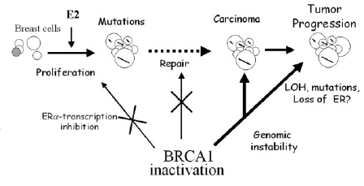
Hypothèses plausibles
BRCA1 : 17q21 22 exons ➔ 1863 AA
BRCA2 :13q 26 exons
mBRCA :
K héréditaires
post puberté – grossesse
pourquoi spécificité tissulaire (sein/ovaire)
wBRCA :
K sporadiques
post exposition prolongée aux Estrogènes

Slide 43
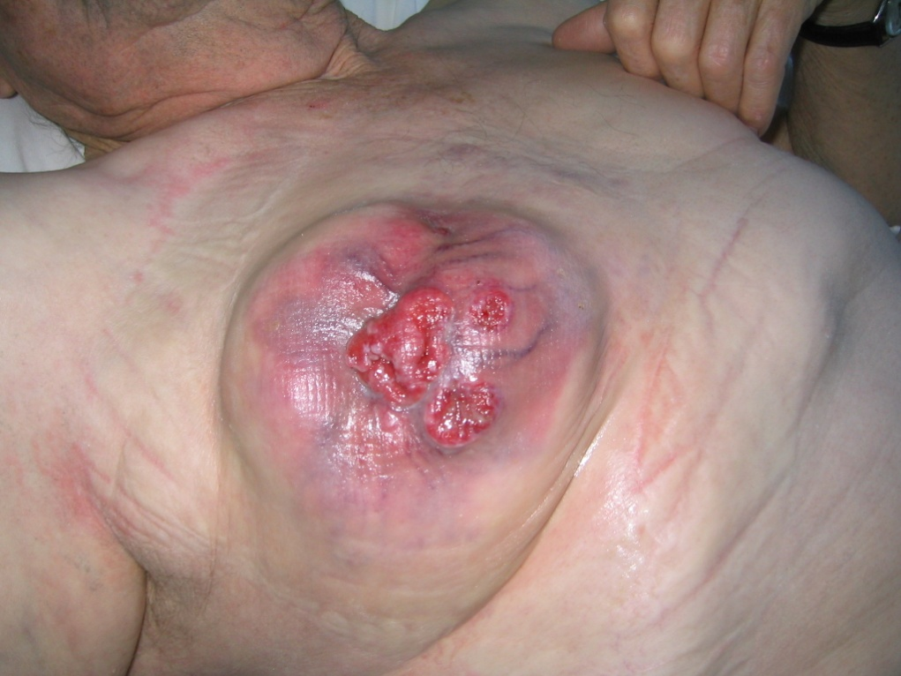
Epidémiologie en France
mBRCA : 17 à 45 000 F. de 30 à 69 ans
    mBRCA1 : 1/1960 –
    mBRCA2 : 1/1450
Incidence mBRCA :
  K Sein : 2100 / an ➔ 550 
  K Ovaire : 200 / an
K Sein chez HOMME :
  10 à 60% de mBRCA2
  indication à Cs Oncogénétique

Slide 44
Incidence K Sein et Ov selon l'âge
 | Pop. générale | Mcd BRCA1 | Mcd BRCA2
K Sein < 45 ans | 10% | 65% 25% | 45% 11%
K Ovaire < 45 ans | 1% | 39% 10% | 11% 1%

Slide 45
mBRCA : pronostic
mBRCA1 : type BASAL
  grade 3
  triple négatifs
  sur-expression CK basales 5&6
mBRCA2 : type luminal B
  grade 2
  ER+ / PR-
Pronostic comparé aux BK sporadiques :
  SG identique
  récidives locales à 5 ans : identiques
  récidives controlatérales ↗ (3% / an)
  TRT comparable hormis mammectomie controlatérale prophylactique

Slide 46
mBRCA : que proposer

Slide 47
mBRCA : Surveillance du Sein
Ex clinique 2 à 3 fois / an dès 20 ans + Information des femmes
À PARTIR de 30 ans (5 ans avant le premier cancer familial) :
  IRM puis XRM (numérique plein champ) et USM dans les 2 mois
  même séméiologie XRM et USM mais :
    plus de K intervalle (50%)
    biopsier les images ACR3 (+++ images rondes)
    2 incidences, centres expérimentés, double lecture
  avant grossesse et à 6 mois du post-partum

Slide 48
mBRCA : Surveillance de l' Ovaire (INSERM 04 – INCa 09)
A partir de 35 ans
Examen clinique bi-annuel
Echographie annuelle :
  endovaginale
  avec Doppler pulsé (?)
Marqueurs sériques (CA 125) annuels

Slide 49
Mammectomie Prophylactique
4 séries historiques :
3,600 F. suivies de 5 à 17 ans
↓ risque K Sein : 90 à 100 %
  sous-cutanée : 16 K Sein / 3475 F.
  totale : 0 K Sein / 164
Quelque soit le niveau de risque
Y compris chez F. à risque familial

Slide 50
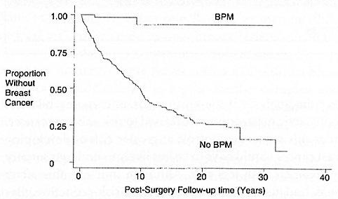
M.P. chez les mBRCA
1 étude cas témoins
Matériel :
  cas : 105 mBRCA
  témoins : 378 mBRCA
  suivi de 6.4 ans
Résultats :
  protection : 89%
  ➔ 95% si castration associée

Slide 51
M.P. chez les mBRCA
Etude de cohorte : PROSE Protocol
  2,482 F. avec mBRCA
  suivi moyen : 3.65 ans (P.XT.) vs 4.29 ans (0 XT)
P.M. et risque de K Sein :
  247F. avec P.M. = 0 BK (0%)
  1372 F. sans P.M. = 98 BK (7%)

Slide 52
M.P. chez les mBRCA
1 étude prospective
F. mBRCA :
  mastectomie n = 76 / surveillance n = 63
  suivi de 3 ans
Incidence K sein :
  mastectomisées : 0 K / surveillées : 8 K
  mais à 3 ans…

Slide 53
Atteinte controlatérale et mBRCA
 | mBRCA1 | mBRCA2
RR = [95%IC : ] | 4.5 [2.8-7.1] | 3.4 [2.0-5.8]
Quelque soit TRT adjuvant
Webcare Study : cas (BK controlatéral, n = 705) vs contrôles (n = 1,398)
Risque de récidive controlatérale :
  augmenté / wBRCA
  d’autant plus que 1er évnt précoce

Slide 54
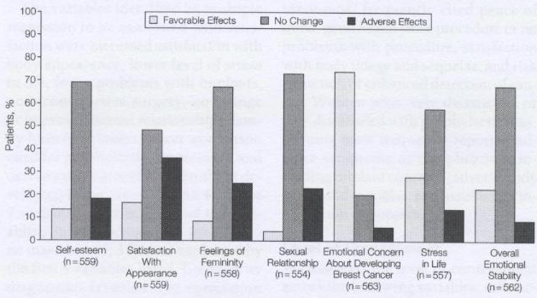
Conséquences Psycho-Sociales
74%

Slide 55
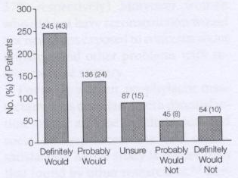
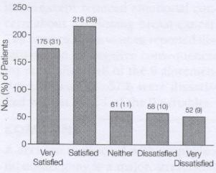
Satisfaction après M.P.
70%
67%
Variables les plus fortement associées à satisfaction :
  bonne Apparence Physique
  moins de stress
  pas de complication chirurgicale
  pas de troubles sexuels
la plus fortement associée à Insatisfaction : Avoir Suivi l’Avis du Médecin

Slide 56
Prédicteurs de Qualité de Vie après M.P.
Deux facteurs pré-opératoires :
  Détresse Psychologique
  Sensation de Vulnérabilité
prédisent une qualité de vie post-opératoire altérée
par l’impression que le risque persiste

Slide 57
Prophylactic Bilateral Salpingo-Ovariectomy : PROSE consortium
Etude de cohorte : PROSE Protocol
  2,482 F. avec mBRCA
  suivi moyen : 3.65 ans (P.XT.) vs 4.29 ans (0 XT)
Impact de P.BiSO sur la mortalité :
 | DC / K Ovaire | DC / K Sein | DC toute cause
Avec P.BiSO | 0.4 | 2 | 3
Pas de P.BiSO | 3 | 6 | 10

Slide 58
P. BiSO : PROSE consortium
Réduct° Risque | Sans ATCD BK |  |  | Avec ATCD BK
 | mBRCA1 | mBRCA2 | mBRCA | mBRCA1 | mBRCA2 | mBRCA
K Ov | 0.31 [0.12-0.82] | 0 cas | 0.28 [0.12-0.69] | 0.15 [0.04-0.63] | 0 cas | 0.14 [0.04-0.59]
DC / K Ov | 0.46 [0.08-2.72] | 0 décès | 0.39 [0.12-1.29] | 0.09 [0.01-1.44] | 0 décès | 0.10 [0.01-1.42]
BK | 0.63 [0.41-0.96] | 0.36 [0.16-0.82] | 0.54 [0.37-0.79] | 1.00 [0.56-1.77] | 1.01 [0.54-1.89] | 1.11 [0.31-3.98]
DC / BK | 0.30 [0.06-1.53] | 0 décès | 0.27 [0.12-0.58] | 0.27 [0.12-0.58] | 0.87 [0.32-2.37] | 0.35 [0.19-0.67]

Slide 59
Ovariectomie et risque de K Ovaire
Ovariectomie ↓ risque K Sein
Ovairectomie ↓ risque K ovaire :
  après 40 ans
  pénétrance variable des K Ovaires
  génotype influe sur phénotype (m C Term➔ K Sein)
K péritonéaux : 2 à 30 % chez mBRCA
Acceptable si :
  projet parental accompli
  THS → ménopause naturelle chez F. informée ?

Slide 60
Le cancer du sein en 2012
  Une concertation pluridisciplinaire
  Un Plan Personnalisé de Soins
  Un effort d’information de la patiente
  Une évaluation de ses pratiques

